Slide 1
TechNova Solutions
Sergio Gabardino Moreno
CodeArts

Slide 2
Problemas Actuales
Debido a la expansión del equipo y la incorporación de nuevos empleados, han surgido problemas en la organización del trabajo, la documentación y la comunicación entre departamentos:
Desorden en la documentación.
Comunicación ineficiente entre equipos.
Falta de integración entre departamentos

Slide 3

Soluciones: Google Drive
¿Como ayuda?
Organiza la información.
Carpetas organizadas por áreas.
Colaboración en tiempo real.
Nomenclatura estandarizada.
Control de acceso.
Historial de cambios.

Slide 4
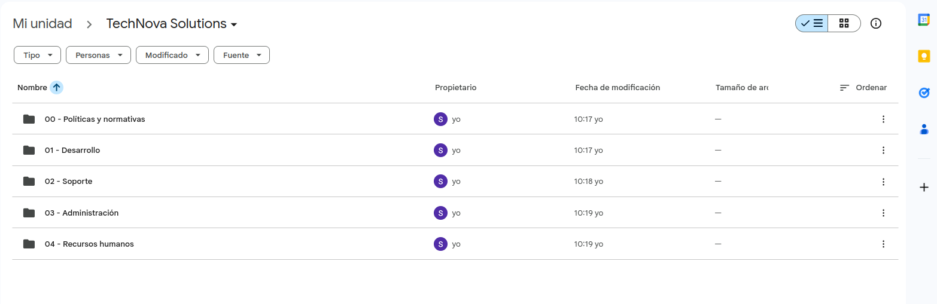
Google Drive

Slide 5

Soluciones: Slack
¿Como ayuda?
Canales organizados por temas o equipos.
Mensajes organizados y visibles.
Uso de menciones y hilos
Integración con otras herramientas

Slide 6
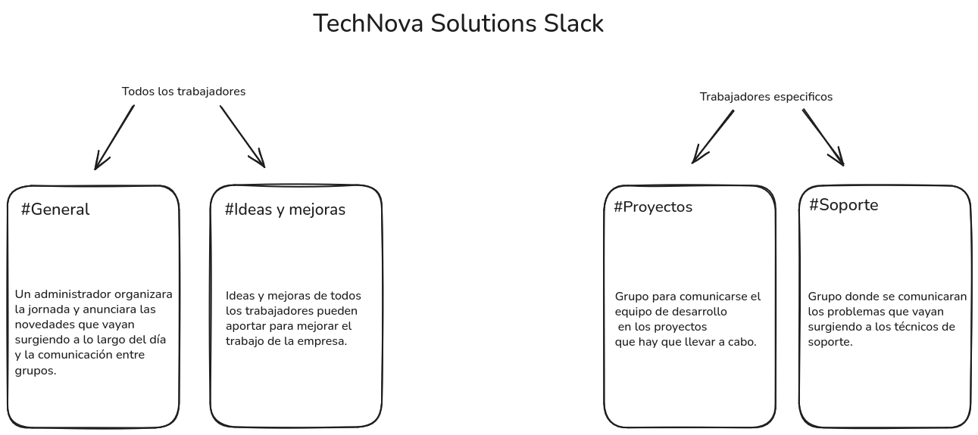
Slack

Slide 7

Soluciones: Trello
¿Como ayuda?
Visualización del flujo de trabajo.
Tareas bien definidas.
Asignación clara de responsables.
Notificaciones y fechas límite.

Slide 8
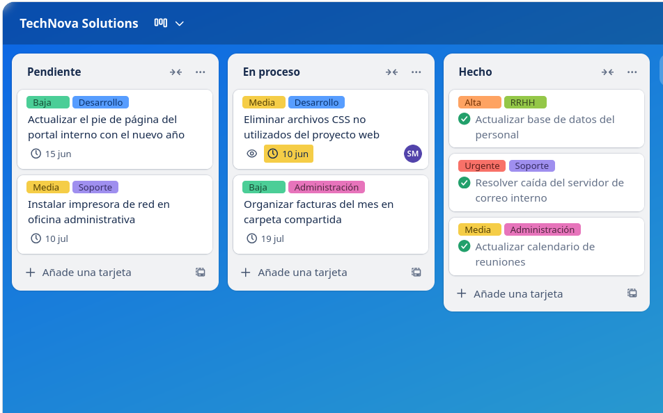
Trello

Slide 9
Conclusión
En resumen, integrar Trello, Slack y Drive en nuestra empresa no solo optimiza la gestión de proyectos, sino que también fortalece la comunicación y la colaboración, permitiéndonos trabajar de forma más ágil, organizada y eficiente.
GRACIAS

